Slide 1
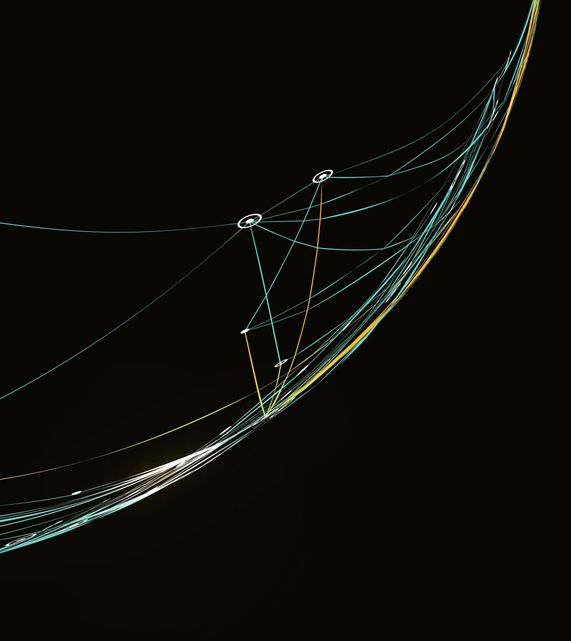
System do analizy zdjęć dermatologicznych z użyciem modeli CNN i Transformera
Autor: Adrian Raszka | Promotor: prof. dr hab. Vasyl Martsenyuk.

Slide 2
Problem badawczy i wyzwania współczesnej dermatologii
Wzrost liczby zachorowań na nowotwory skóry (czerniak – 80% zgonów).
Deficyt specjalistów i długi czas oczekiwania na konsultację.
Subiektywizm oceny wzrokowej (reguła ABCDE).

Slide 3
Cel projektu i zakres przeprowadzonych prac.
Celem pracy jest zaprojektowanie, implementacja i ewaluacja systemu komputerowego do automatycznej klasyfikacji zmian skórnych i chorób zakaźnych manifestujących się zmianami dermatologicznymi, z zastosowaniem modeli głębokiego uczenia w trybie ensemble.
Zakres: Fuzja zbiorów danych, trening 5 architektur, budowa aplikacji webowej, implementacja głosowania ensemble.

Slide 4
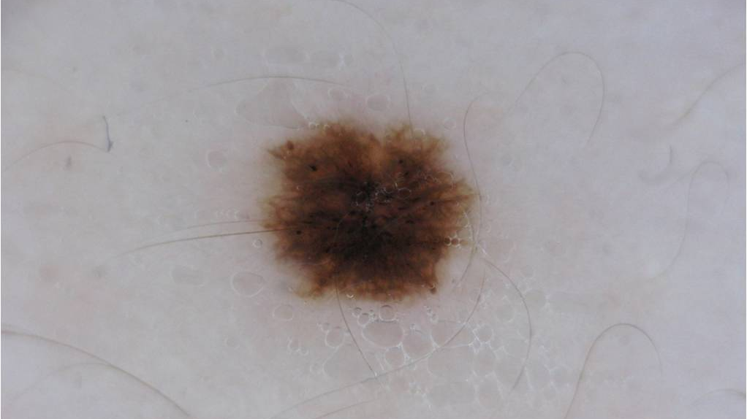
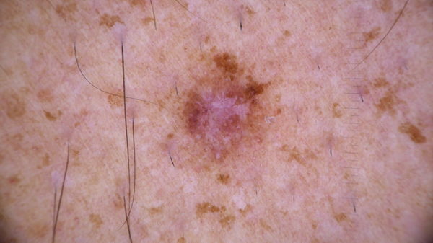
Charakterystyka danych (Fuzja HAM10000 i MSLDv2.0).
29 322 obrazy sklasyfikowane w 14 kategoriach.
Kategorie: nowotwory (BCC, SCC), zmiany łagodne, choroby zakaźne (Mpox, Odra).
Wyzwanie: Silna nierównowaga klas (Nevi: 10k vs Dermatofibroma: 191)

Slide 5
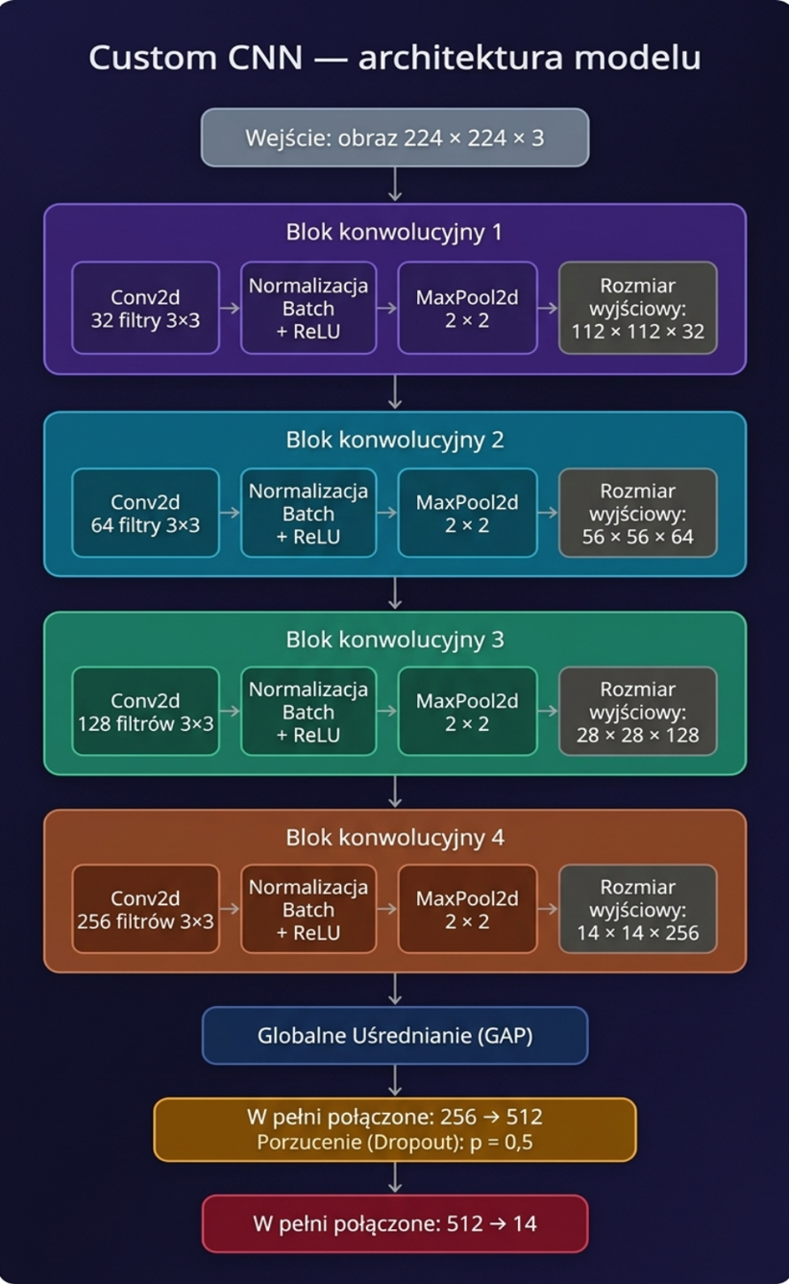
Zastosowane modele głębokiego uczenia.
CNN: EfficientNet-B0, ResNet-50, MobileNetV3-Large.
Transformer: Vision Transformer (ViT-B/16).
Baseline: Autorski model Custom CNN (uczony od podstaw)

Slide 6
Trening i techniki uczenia maszynowego.
Transfer Learning: Wykorzystanie wag ImageNet.
Kompensacja nierównowagi: WeightedRandomSampler.
Augmentacja: Obroty, odbicia, ColorJitter (odporność na warunki oświetleniowe).

Slide 7
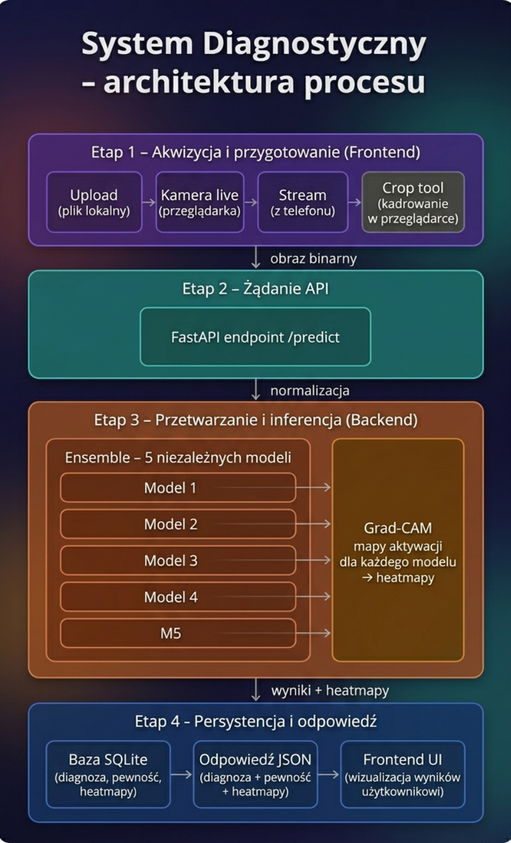
Budowa i integracja ekosystemu informatycznego.
Backend: FastAPI (Python) – asynchroniczna inferencja.
Frontend: React (TypeScript, Tailwind CSS) – responsywny interfejs.
Baza danych: SQLite – historia badań i mapa ciała

Slide 8
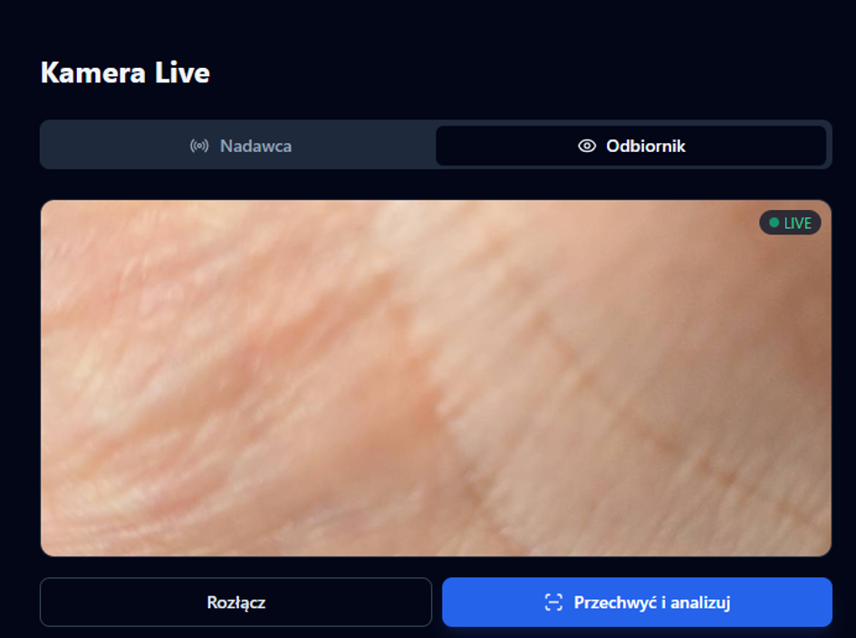
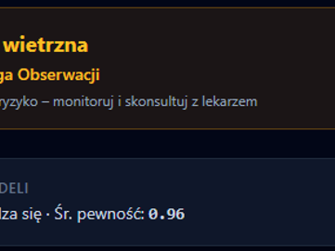
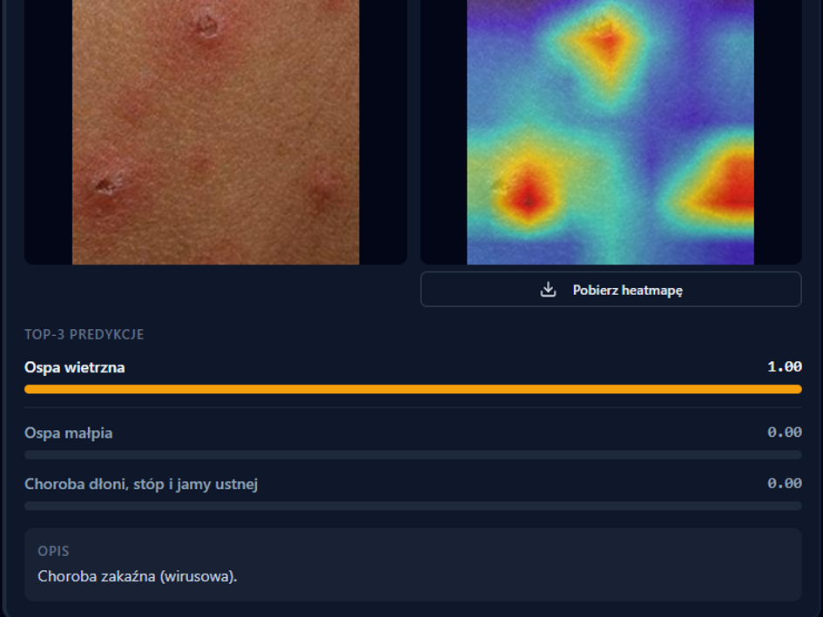
Interfejs użytkownika i możliwości systemu.
Moduł skanera (upload/aparat).
Mapa ciała (lokalizacja zmian).
Kamera na żywo (strumieniowanie z telefonu).
Historia badań pacjenta

Slide 9
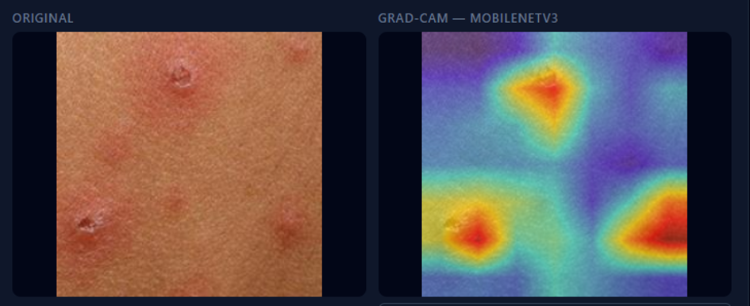
Interpretowalność decyzji modelu.
Wizualizacja obszarów decyzyjnych za pomocą map aktywacji.
Weryfikacja: Czy model patrzy na zmianę, czy na artefakty (np. włosy)?
Zaufanie lekarza do predykcji.

Slide 10
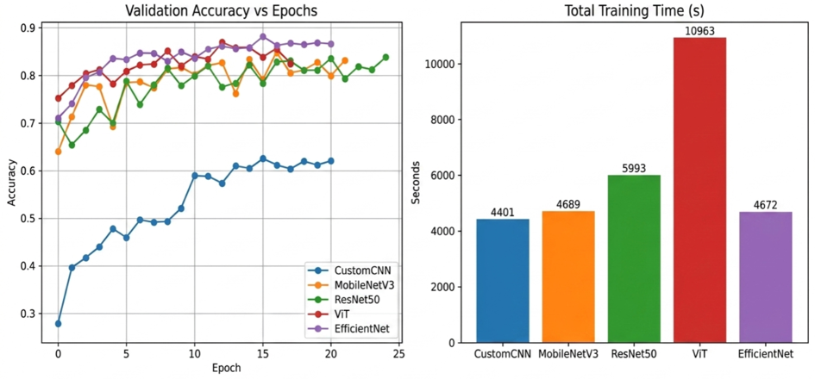
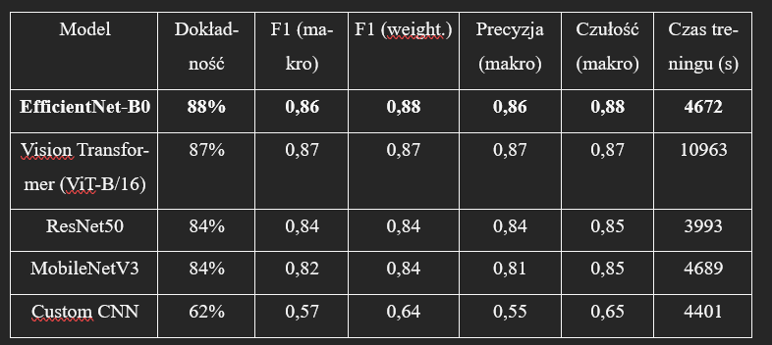
Porównanie wyników klasyfikacji.
EfficientNet-B0: Najlepsza dokładność (88%).
ViT-B/16: Bardzo stabilny (87%).
Custom CNN: Jedynie 62% (dowód na konieczność transfer learningu)

Slide 11
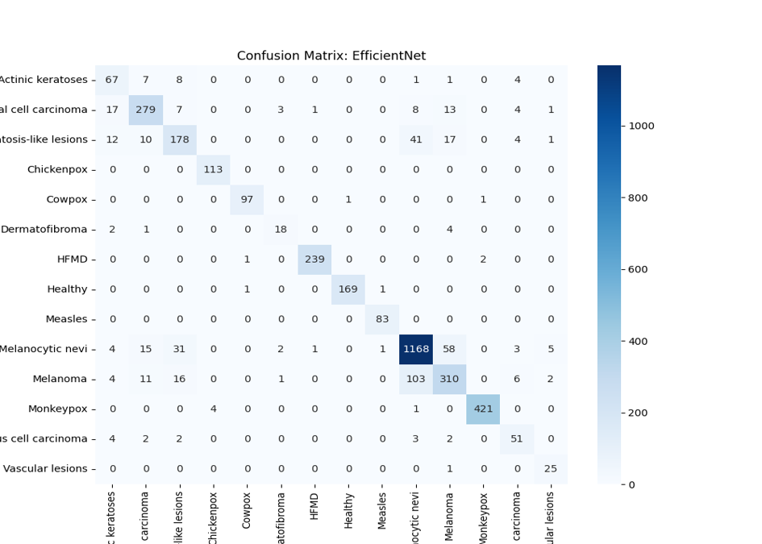
Wyzwania w klasyfikacji szczegółowej.
Największa trudność: Rozróżnienie czerniaka (Melanoma) od znamion (Nevi).
Bardzo wysoka skuteczność (bliska 100%) w wykrywaniu chorób wirusowych (Odra, Mpox)

Slide 12
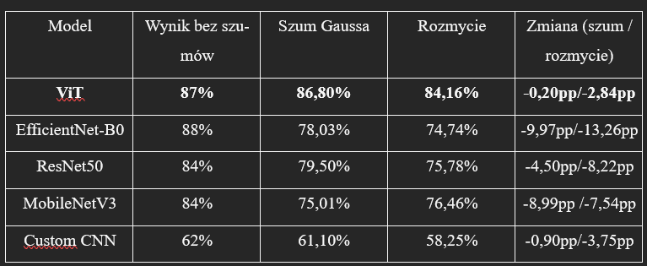
Stabilność modeli w warunkach rzeczywistych.
Test szumu Gaussa i rozmycia (symulacja słabej jakości aparatu).
Sukces ViT: Najwyższa odporność (spadek jedynie o 0,2 pp przy szumie).
Modele CNN bardziej wrażliwe na brak ostrości.

Slide 13
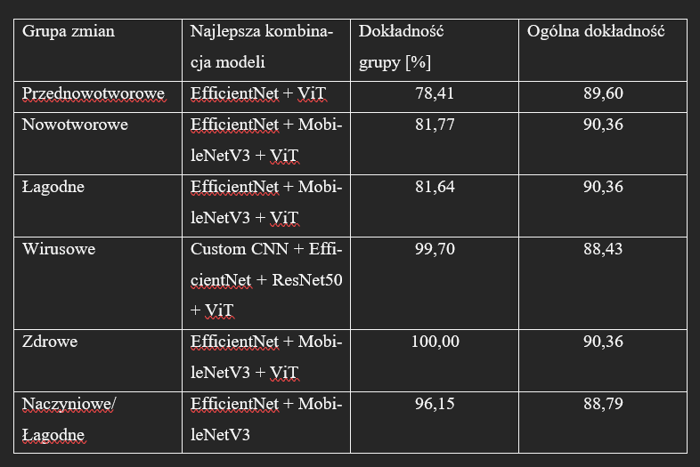
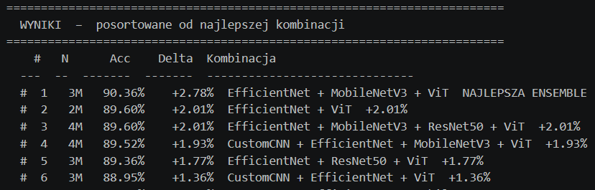
Poprawa wyników poprzez komitet decyzyjny.
Agregacja wyników z 5 modeli (głosowanie większościowe).
Wynik końcowy: 90,36% dokładności ogólnej.
Wzrost o 2,36 pp względem najlepszego pojedynczego modelu.

Slide 14
Podsumowanie i wnioski
Głębokie uczenie skutecznie wspomaga diagnostykę dermatologiczną.
Połączenie cech lokalnych (CNN) i globalnych (ViT) jest kluczowe.
Potencjał wdrożeniowy w telemedycynie.
System ensemble poprawia dokładność.

Slide 15
Koniec
Autor: Adrian Raszka
Promotor: prof. dr hab. Vasyl Martsenyuk.
Dziękuję za uwagę.

